Slide 1

Auf dem Weg zur kommunalen Schule
Offene und verdeckte Privatisierung im Bildungssystem
Jens Wernicke
Notes:
Vorbemerkungen zur Vermeidung von Missverständnissen:
Es gibt keine „Verschwörung“ und keinen
„Masterplan“ zur Privatisierung des Schulwesens,
…sehr wohl aber mächtige, indifferente und teils auch widersprüchliche (Verwertungs-)Interessen, die im Bildungsbereich Renditemöglichkeiten erschließen wollen.
Nicht jeder, der der Einrichtung von Schulvorständen oder der Etablierung rechtlicher Selbständigkeit von Schulen das Wort redet, zielt damit (bewusst) auf die Privatisierung des Schulsystems ab.

Slide 2
Gliederung
Teil: Gesellschaftlicher Kontext
1.1. Vom Rückzug des Staates aus der Bildungsfinanzierung…
1.2. …und den Interessen dahinter
1.3. …zum Geschäftsmodell Bildung
Pause
2. Teil: Konkrete Projekte
2.1. Bürgerschule
2.2. Kommunale Schule | Bildungslandschaft

Slide 3
1. Teil: Gesellschaftlicher Kontext

Slide 4
1.1. Vom Rückzug des Staates
aus der Bildungsfinanzierung…

Slide 5
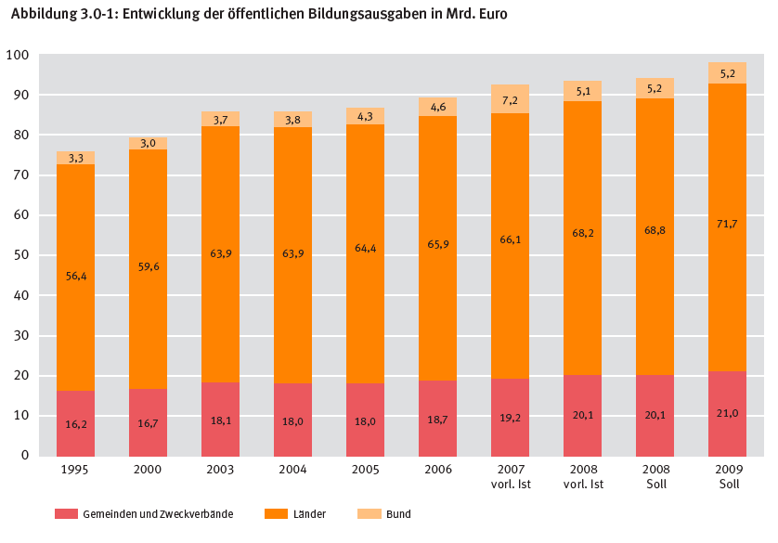
Quelle: Arbeitsgruppe Alternative Wirtschaftspolitik

Slide 6
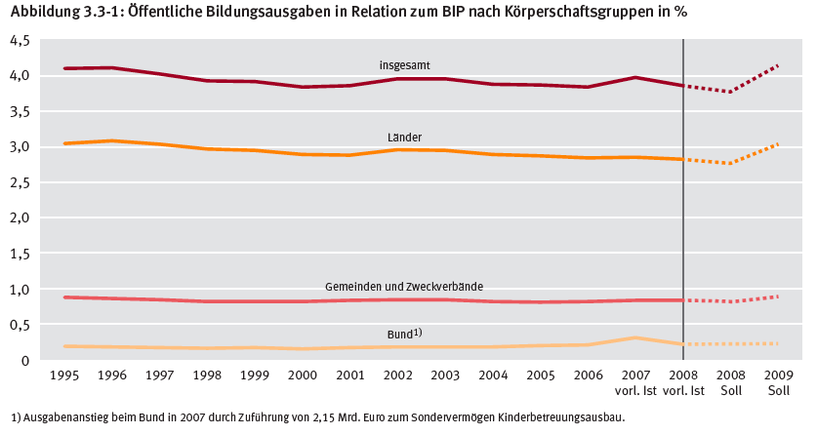
Quelle: Arbeitsgruppe Alternative Wirtschaftspolitik

Slide 7
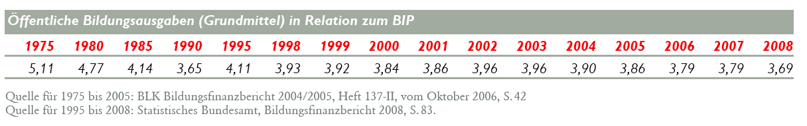

Slide 8
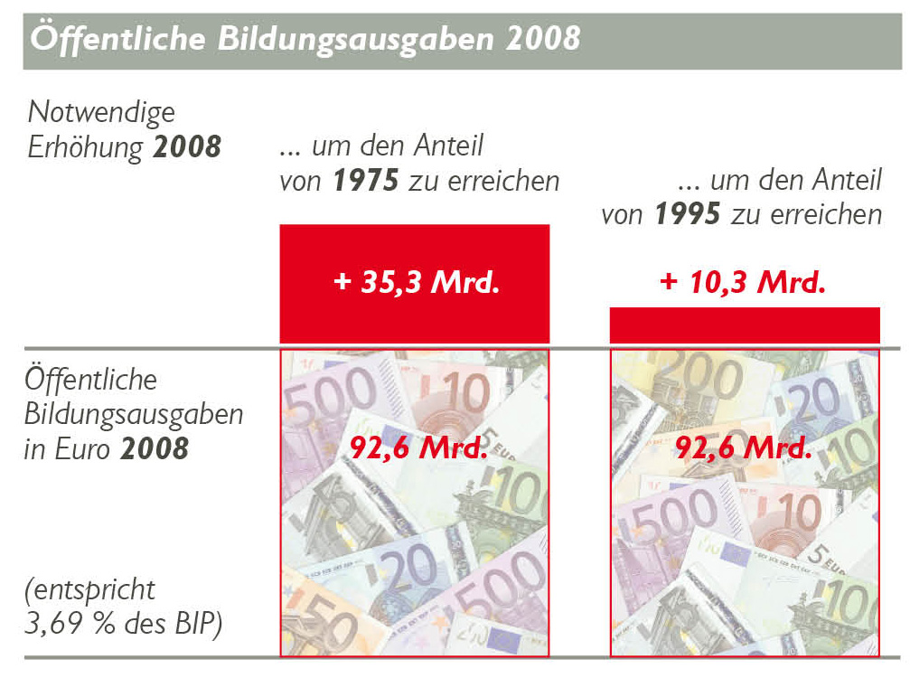
Quelle: Arbeitsgruppe Alternative Wirtschaftspolitik

Slide 9
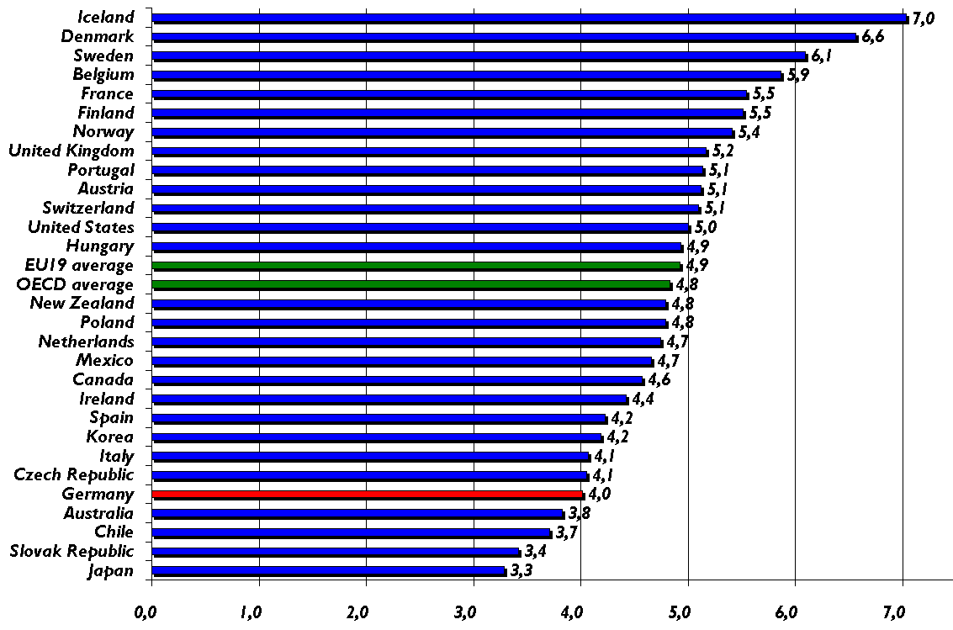
Organisierte Unterfinanzierung
Öffentliche Gesamtausgaben für Bildung in Relation zum BIP 2006
Anteil der öfftl. Ausgaben für öfftl. Bildungsinstitutionen am BIP 2007
... in Deutschland nach internationaler Abgrenzung weiter rückläufig: 2007
nur noch 4,0 %
BIP 2007 = 2423 Mrd.
4,0 % = 96,92 Mrd. 5,0 % = 121,15 Mrd. 7,0 % = 169,61 Mrd.
Es fehlen
73 Mrd. Euro!
Quellen: OECD: Education at a Glance 2010, Statistisches Bundesamt, eigene Berechnung

Slide 10
1.2. …und den Interessen dahinter

Slide 11
Die „dreidimensionale“ Wende
Verwaltung
Kritik an traditio- nellem, hierarchi-schem Verwal-tungsverständnis
NPM
USA
GB
NEZ
AUS
Public Choice
Managerialismus
Neue
Institutionenökonomie
20
Ökonomie
15
10
gefallene Renditen
5
0
1970
1975
1980
1985
1985
1990
1991
1992
1993
Abkommen v. Bretton-Woods
“Chicago School” / Monetarismus
“Globalisierung” der Finanzmärkte
fordistisches Produktionsmodell
Krise
Politik
Paradigmenwechsel: „Neue Rechte“: Reagan, Thatcher...
Neoliberalismus: „lean production“ -> „schlanker Staat“ (Wohlfahrtsstaat soll zum „international konkurrenzfähigen Wettbewerbsstaat“ transformiert werden): Liberalisierung, Deregulierung, Privatisierung öffentlicher Dienstleistungen
Fortführung Ende der 1990er: New Labour, Rot/Grün ...

Slide 12
„Längst kritisieren auch bekannte Wirtschaftswissenschaftler wie Joseph Stiglitz, ehemaliger Chefökonom der Weltbank, die "Auswüchse" des Neoliberalismus und beklagen die wachsende soziale Ungleichheit als dessen unerwünschtes Nebenprodukt.
Falsch, sagt David Harvey: Weshalb kommt diesen Leuten denn "nie der Gedanke, dass die soziale Ungleichheit womöglich von Anfang an der Zweck der ganzen Übung war"? Die neoliberale Wende, so Harvey, wurde in den 70er-Jahren zu dem alleinigen Zweck eingeleitet, die Klassenmacht einer gesellschaftlichen Elite wiederherzustellen, die befürchtete, dass ihre Privilegien nachhaltig beschnitten werden könnten.“
David Harvey: Kleine Geschichte des Neoliberalismus, Klappentext
Die Methode der Wahl heißt: „Akkumulation durch Enteignung.“
David Harvey: Der neue Imperialismus

Slide 13
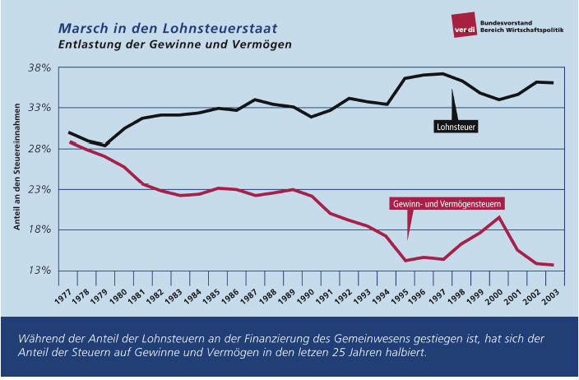
Materielles Resultat: Umverteilung von unten nach oben

Slide 14
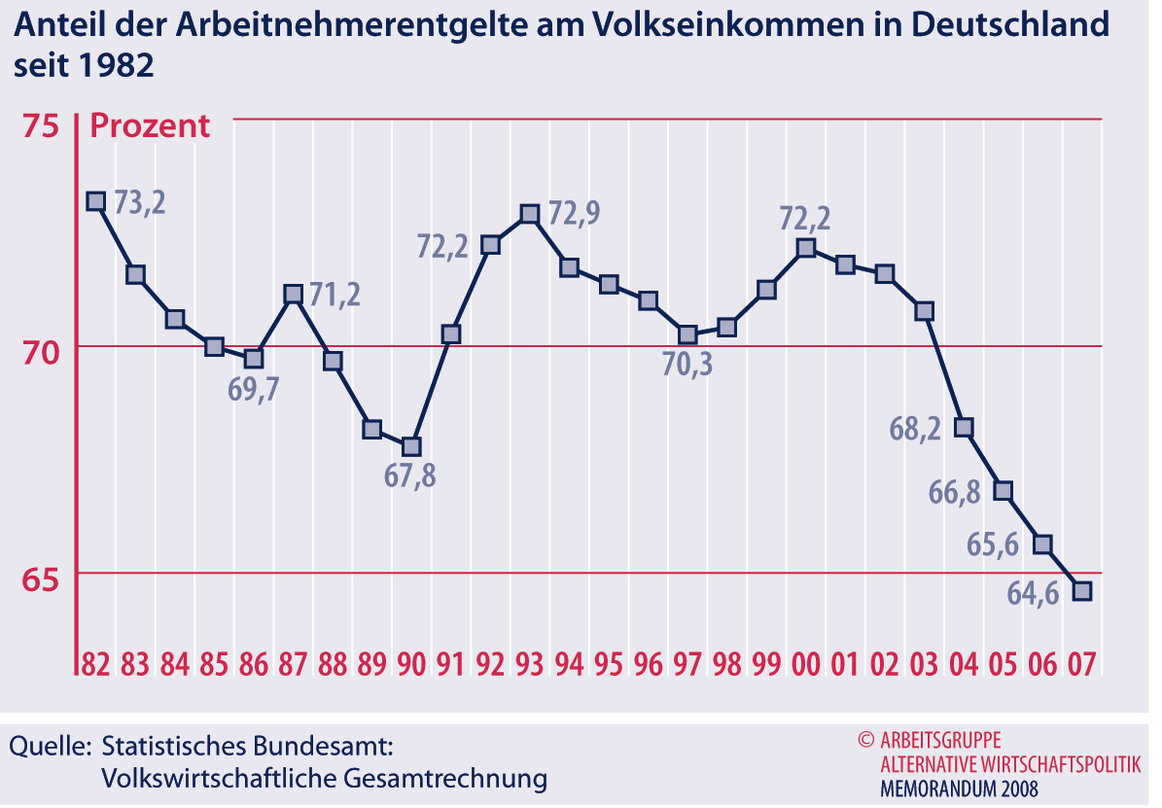
Materielles Resultat: Umverteilung von unten nach oben

Slide 15
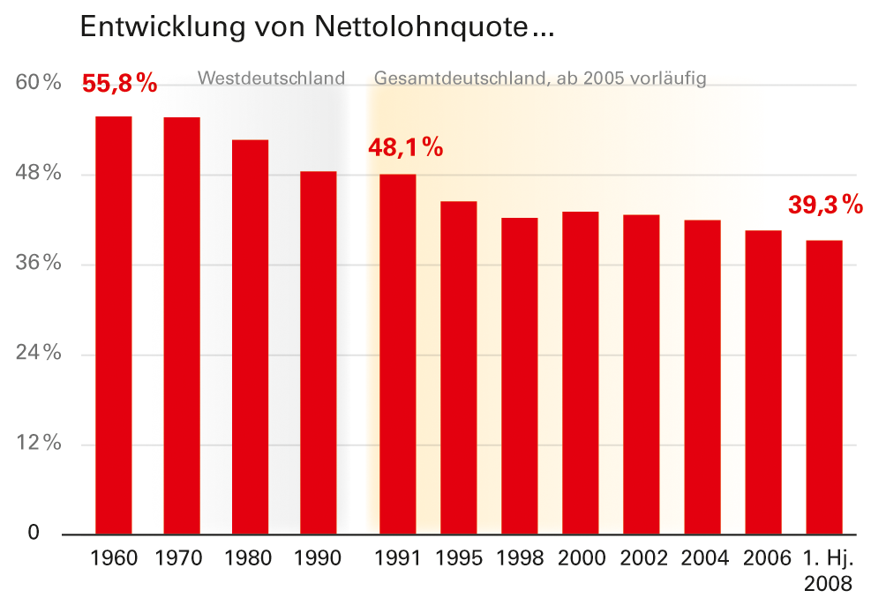
Materielles Resultat: Umverteilung von unten nach oben
Quelle: Böckler Impuls 19/2008, S. 1

Slide 16
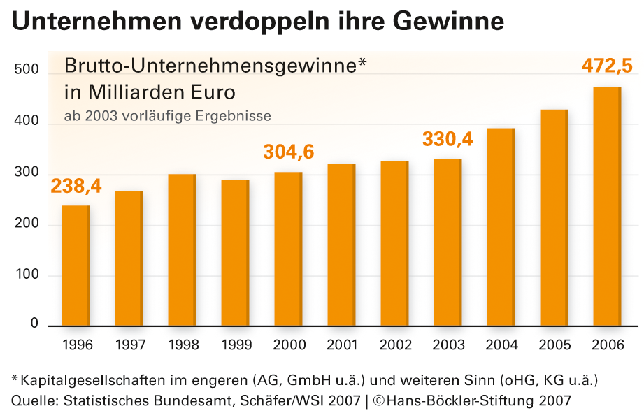
Materielles Resultat: Umverteilung von unten nach oben
Quelle: Böckler Impuls 19/2007, S. 1

Slide 17
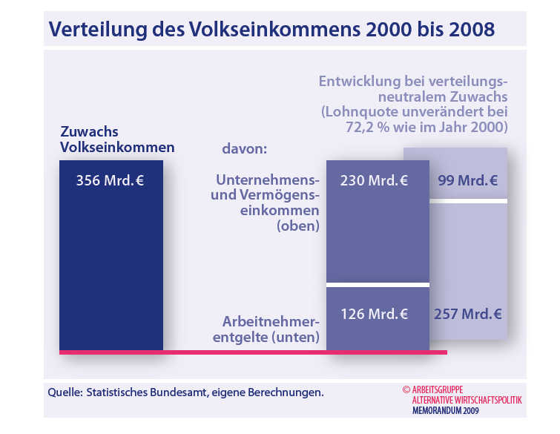
Materielles Resultat: Umverteilung von unten nach oben

Slide 18
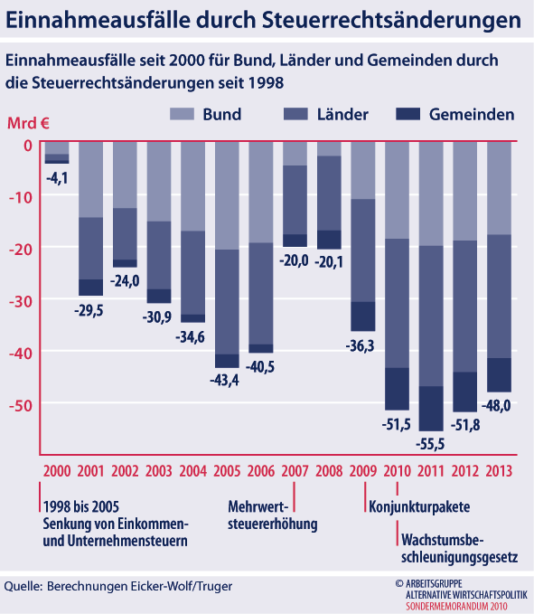
Materielles Resultat: Staatsauszehrung und Sozialabbau

Slide 19
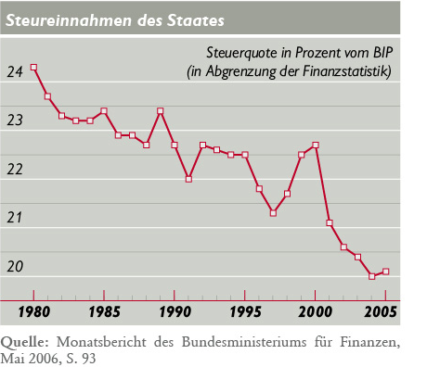
Materielles Resultat: Staatsauszehrung und Sozialabbau

Slide 20
Materielles Resultat: Staatsauszehrung und Sozialabbau
Anteil öffentlicher Beschäftigung
Quelle: DGB Hessen, ILO (International Labour Office)

Slide 21
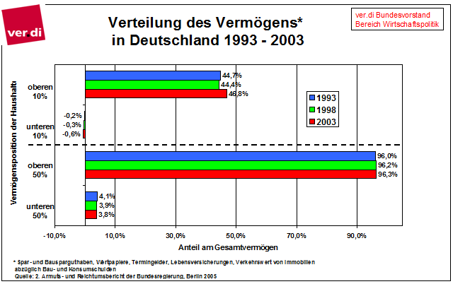
Materielles Resultat: Überakkumulation von Vermögen

Slide 22
Materielles Resultat: Überakkumulation von Vermögen
Quelle: Transparent 1/2007, S. 2

Slide 23
Materielles Resultat: Steuersenkungs-Privatisierungs-Kreislauf
Luxuskonsum
Re-Feudalisierung
Finanzanlagen
und Spekulation
Finanzialisierung
Quelle: Huffschmid, J. (2007): Vortrag auf der Fachtagung ‚Die Folgen der derzeitigen ökonomischen Disparitäten in der EU und ihre Auswirkungen auf die öffentliche Finanzierung von Bildung‘ der AG Bildungsfinanzierung beim Hauptvorstand der GEW am 16.02.2007 in Bad Hersfeld
Höhere Nettogewinne und Spitzeneinkommen
Privatisierung
(Ankauf öffentlicher Unternehmen/Vermögen)
Steuersenkung für
Unternehmensgewinne, Kapital- und Spitzeneinkommen
Ausfall
öffentlicher Einnahmen
Privatisierung
(Verkauf öffentlicher Unternehmen/Vermögen)
Soziale und kulturelle Verelendung
Streichung/Kürzung
öffentlicher Ausgaben

Slide 24
„Doch der Neoliberalismus zielt darauf, alle Lebensbereiche dem Marktmechanismus zu unterwerfen und die Verwandlung von Mensch, Natur und Moral in Waren grenzenlos auszuweiten.“
Karl-Georg Zinn, deutscher Wirtschaftswissenschaftler, Mitglied
im Beirat der Bürgerrechtsorganisation Humanistische Union
„Wir haben es mit einer Wirtschaft zu tun, die sich anschickt, totalitär zu werden, weil sie alles unter den Befehl einer ökonomischen Ratio zu zwingen sucht. […] Aus Marktwirtschaft soll Marktgesellschaft werden. Das ist der neue Imperialismus. Er erobert nicht mehr Gebiete, sondern macht sich auf, Hirn und Herz der Menschen einzunehmen. Sein Besatzungsregime verzichtet auf körperliche Gewalt und besetzt die Zentralen der inneren Steuerung des Menschen.“
Norbert Blüm (CDU): Gerechtigkeit.
Eine Kritik des Homo oeconomicus, Freiburg 2006, S. 81

Slide 25
1.3. …zum Geschäftsmodell Bildung

Slide 26
„Bildung ist keine Ware...“,
sagt z. B. die GEW,
„... sondern ein Menschenrecht“.
„Bildung ist keine Ware...“,
sagt Prof. Straubhaar, Leiter des Institut für Weltwirtschaft in Kiel,
sondern:
„... Bildung ist eine Investition“.
…irgendwie also keine Ware, dennoch aber renditeträchtige Kapitalanlage?!

Slide 27
Auch neoliberale Ökonominnen und Ökonomen erkennen
prinzipiell an, dass
- zu wenig Geld für Bildung ausgegeben wird und
- die Benachteiligung einzelner Gruppen zu beseitigen ist.
Aber: Die entsprechende (staatliche) Förderung soll, da das „effizienter“ ist, am Anfang des Bildungsprozesses stattfinden – und im Laufe der „Bildungskarriere“ zurückgehen.
Die Bildungsteilnehmerinnen und Bildungsteilnehmer sind dabei
mehr und mehr zu beteiligen, da sie ja eine (Bildungs-)“Rendite“ erzielen, ihr „Humankapital“ mehr wird.
Wettbewerb und Selektion bedeuten Anreizfunktion für den Homo Oeconomicus: nur die Besten setzen sich durch – und nur die werden als Hochqualifizierte gebraucht.

Slide 28
„Wer im internationalen Bildungswettbewerb Erfolg haben will, muss zu einem fundamentalen bildungspolitischen Richtungswechsel bereit sein. Es gilt, das Bildungssystem in die Freiheit zu entlassen. Markt muss den Staat ersetzen. Mehr Markt ist nicht das Ende der staatlichen Bildungspolitik. Es ist aber der Anfang von mehr Wettbewerb und mehr Selbstbestimmung.“
„Ein modernes Bildungssystem braucht nicht mehr staatliches Geld, sondern die Erlaubnis, Strukturen selbständig zu wählen und eigene Wege der Finanzierung zu gehen. Das heißt nicht, dass sich der Staat aus der Bildungspolitik zurückziehen soll. Im Gegenteil: Weil „mehr Bildung für alle“ eben „mehr Wachstum für alle“ bedeutet, ist es richtig, daß Steuergelder mit im Spiel bleiben.“
  „Der Staat soll weiterhin mit direkten Finanzhilfen Gerechtigkeitsziele erfüllen, Chancengleichheit schaffen und private Bildungsinvestitionen anregen. Er soll jedoch diese Ziele nicht über die Angebotsseite und staatliche Bildungseinrichtungen anpeilen. Besser, er stärkt die Nachfrageseite und unterstützt direkt finanziell schwache Studierende und erfolgreiche Forscher/innen.“
Thomas Straubhaar, Präsident des Hamburger Weltwirtschaftsinstituts,
am 10. September 2006 in der FAZ

Slide 29
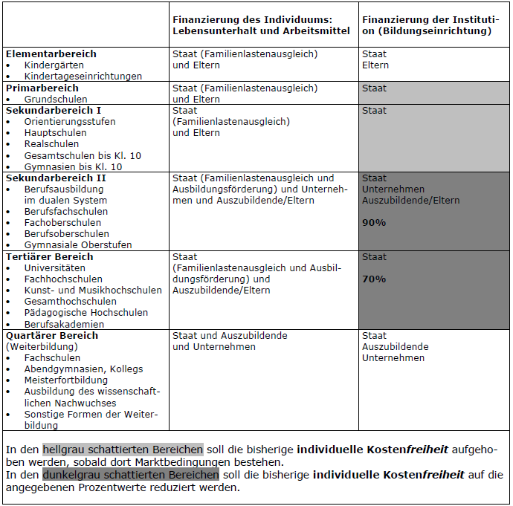
System der Bildungsfinanzierung: Geplante Verfassung
Quelle: Schöller, O. (2006): Bildung geht stiften. Zur Rolle von Think Thanks in der Wissensgesellschaft, in: Bittlingmayer, U. H./
Bauer, U. (Hrsg.): Die ‚Wissensgesellschaft‘. Mythos, Ideologie oder Realität?, Wiesbaden: VS Verlag, S. 285 – 320

Slide 30
Eindimensionale Privatisierungsanalyse
(Privatisierung als stringenter Prozess)

Slide 31
Um Bildungsmärkte zu realisieren, müssen in der neoliberalen
Logik folgende strukturelle Änderungen durchgeführt werden, wie
diese im Hochschulbereich aktuell überall zu beobachten sind:
Modularisierung und Zertifizierung
Bepreisung und Budgetierung
Bereitstellung von Marktinformationen
Privatisierung
Quelle: Memorandum 2006
Notes:
1. Bildungsabschnitte werden nun eingeteilt in Module, die zertifiziert werden. Dort werden bei Bestehen „skill-cards“ – also Zertifikate – ausgegeben. Jedes Modul kann auf dem Bildungsmarkt angeboten werden.
2. Die Ware Bildung muss nun bepreist werden. Sie darf nicht umsonst bleiben, sonst kann man nicht mit Bildung handeln. Deshalb werden Gebühren oder äquivalente Systeme wie Bildungssparen und -konten oder eine begrenzte Anzahl öffentlich finanzierter Bildungsgutscheine eingeführt. Der Bund bzw. die Länder gewähren den Hochschulen (und Schulen) eine Budgetautonomie.
3. Für einen Bildungsmarkt werden Informationssysteme benötigt: Diese sind zum einen der Preis für Bildung (Gebührenhöhe) und zum anderen ein System normsetzender Vergleiche (z.B. Uni-Rankings) bzw. Akkreditierungsagenturen, durch deren Informationen sich verschiedene Preissegmente ausbilden können.
4. Die staatliche Bildung wird reduziert auf kleine Bereiche der „staatlichen Grundbildung“. Die restlichen Bildungsbereiche werden (teil)privatisiert und in so genannte „Private-Public-Partnerships“ umgewandelt. Bildungseinrichtungen werden zu marktfähigen Bildungsanbietern bzw. Bildungsproduzenten umgewandelt.“

Slide 32
Mehrdimensionale Privatisierungsanalyse
(Privatisierung als zweidimensionales Kontinuum)

Slide 33
1. Exogene Privatisierung
Ersetzen von Staats- durch Privatschulen und -hochschulen
(Trägerschaft wird an Stiftungen, gemeinnützige Vereine,
Unternehmen o.a. übertragen)
Ersetzen einzelner (An-)Teile des staatlichen Bildungsangebots durch ein privates, bspw. schlechter werdende schulische Bildung durch privaten Nachhilfeunterricht (Schule allein reicht nicht mehr aus)
Privatisierung von Schulaufsicht, Schulverwaltung, Lehrerausbildung etc. mit oder ohne Public-Private-Partnership (PPP)
Bildungspolitik selbst wird privatisiert (Inanspruchnahme externer Beratung, Forschung, Evaluation etc.: Bildungsmonitor der INSM usw.)
Definitionsgewalt darüber, was „Bildung“ ist, wird Privaten überantwortet (PISA, Sponsoring von Lehrbüchern etc. pp.)
Quelle: Ball, S./Youdell, D. (2008): Hidden Privatisation in Public Education

Slide 34
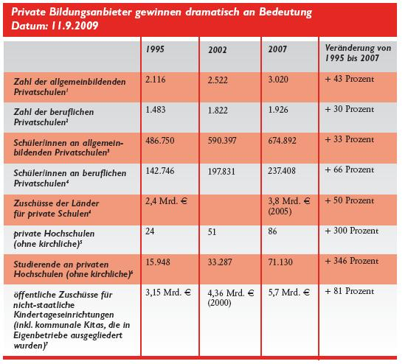
Beispiel private Bildungsanbieter

Slide 35
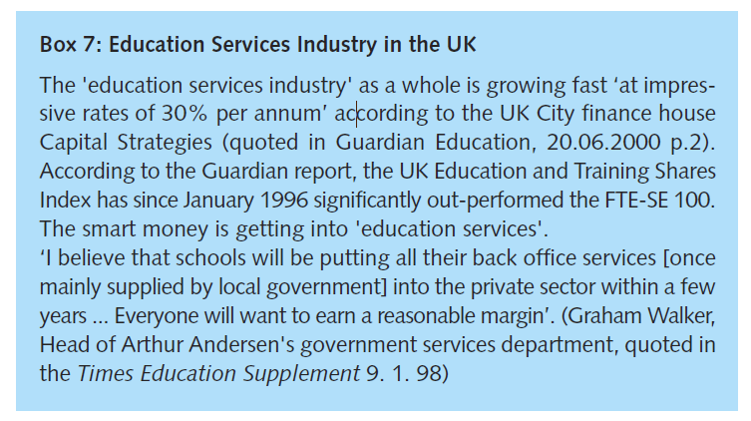
Beispiel Schulverwaltung
Quelle: Ball, S./Youdell, D. (2008): Hidden Privatisation in Public Education, S. 25

Slide 36

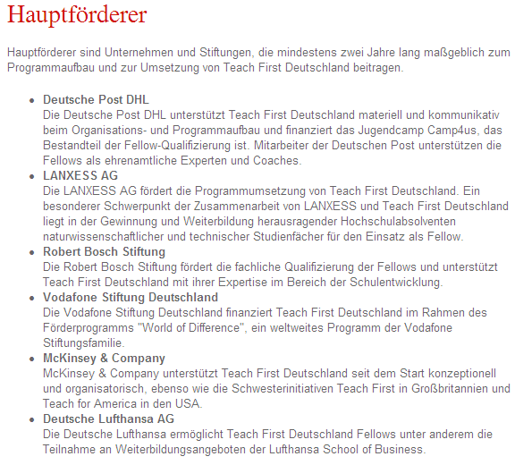
Beispiel Lehrerausbildung
»Once we get people who have experienced and gone through TFA as union heads and secretaries of education and presidents of school boards«, Carlberg says, »then we will see the large systemic change that is needed in this system.«
USA Today vom 29. Juni 2009 über Teach für America
Teach First: Heute Fellow,
morgen Unternehmensführer Deiner Schule!

Slide 37
Beispiel PISA
„Man muss sich darüber im Klaren sein, dass die PISA-Tests mit ihrem
Verzicht auf transnationale curriculare Validität (…) und der Konzentration
auf die Erfassung von Basiskompetenzen ein didaktisches und bildungstheoretisches Konzept mit sich führen, das normativ ist.“
Deutsches PISA-Konsortium (Hrsg.): PISA 2000. Basiskompetenzen von Schülerinnen und Schülern im internationalen Vergleich, Opladen 2001, S. 19
„Schüler sollen nach PISA nicht lernen, nach dem Sinn des Lernens zu fragen, sondern sie sollen Aufgaben lösen, gleichgültig welche. Der von PISA als kompetent Geprüfte soll später einmal ebenso Babynahrung produzieren können wie Landminen. Angesichts der Kriterien von PISA (und einer auf PISA ausgerichteten Schule) sind beide Aufgaben gleich gültig. Und sie bedürfen der gleichen Kompetenzen.“
Volker Ladenthin: PISA und Bildung? Volker Ladenthin
im Interview mit Rolf-Michael Simon, Neue Ruhr Zeitung vom 18.11.2007

Slide 38
Beispiel Testindustrie und Bildungspolitik
„PISA steht für die scheinbare Entpolitisierung der Bildungspolitik: da geht es um objektive und unangreifbare Rankings und um Outputsteuerung. Welches Land, welche Schule, welcher Unterrichtsmethode hat die höchsten Outcomes? Das wird dann zum Maßstab. Doch wer legt fest, welche Ergebnisse zählen? Die OECD als die Veranstalterin von PISA, also eine Organisation zur Steigerung der Wirtschaftskraft? Die ist nur die letzte Instanz. Tatsächlich ist PISA ein von großen internationalen Assessment- und Testing-Firmen betriebenes Unternehmen.
Geleitet wird PISA von ACER, einem privatwirtschaftlich arbeitenden australischen Forschungs- und Test-Institut, das weltweit operiert, mit Schwerpunkt in Indien und in der arabischen Welt. Es entwickelt Reports und Testinstrumente für Regierungen und internationale Organisationen. Mit im Boot sitzt ETS, der US-amerikanische Educational Testing Service, in den USA der Marktführer in der Test-Branche. ETS verwaltet den SAT, den Scolastic Aptitude Test, der an allen namhaften US-Hochschulen als Eingangstest verwendet wird. Ein weiteres PISA-Unternehmen ist CITO, das holländische Testing-Institut, das auch in Deutschland eine Filiale hat und Tests vom Vorschulkind bis zum Erwachsenen verkauft.“
Karl-Heinz Heinemann (2007): Knatsch um Pisa – CDU fordert den Rauswurf des Pisa-Koordinators

Slide 39
Beispiel OECD-Strategie
„Um das Haushaltsdefizit zu reduzieren, sind sehr substanzielle Einschnitte im Bereich der öffentlichen Investitionen oder die Kürzung der Mittel für laufende Kosten ohne jedes politische Risiko. Wenn Mittel für laufende Kosten gekürzt werden, dann sollte die Quantität der Dienstleistung nicht reduziert werden, auch wenn die Qualität darunter leidet. Beispielsweise lassen sich Haushaltsmittel für Schulen und Universitäten kürzen, aber es wäre gefährlich, die Zahl der Studierenden zu beschränken. Familien reagieren gewaltsam, wenn ihren Kindern der Zugang verweigert wird, aber nicht auf eine allmähliche Absenkung der Qualität der dargebotenen Bildung, und so kann die Schule immer mehr dazu übergehen, für bestimmte Zwecke von den Familien Eigenbeiträge zu verlangen oder bestimmte Tätigkeiten ganz einstellen. Dabei sollte nur nach und nach so vorgegangen werden, z. B. in einer Schule, aber nicht in der benachbarten Einrichtung, um jede allgemeine Unzufriedenheit der Bevölkerung zu vermeiden.“
Quelle: OECD (1996): The Political Feasibility of Adjustment. Policy Brief No. 13

Slide 40
„ Around the world, forms of privatization are being introduced into our public education systems. Many of the changes are the result of deliberate policy, often under the banner of ‘educational reform’ and their impact can be far-reaching, for the education of students, for equity, for the conditions of teachers and other educational personnel. Other changes may be introduced un-announced: changes in the way schools are run which may be presented as ‘keeping up with the times’, but in reality reflect an increasingly market-based, competitive and consumerist orientation in our societies.
In both cases, the trend towards privatization of public education is hidden. It is camouflaged by the language of ‘educational reform’,
or introduced stealthily as ‘modernization’.“
Ball, S./Youdell, D. (2008):
Hidden Privatisation in Public Education, S. 3

Slide 41
2. Endogene Privatisierung
stl. Bildungseinrichtungen werden ausgezehrt, Drittmittelakquise wird legalisiert
staatliche Bildungseinrichtungen werden zu Unternehmen umgebaut
und anhand betriebswirtschaftlicher Kriterien organisiert (NPM etc.):
  Ziel- und Leistungsvereinbarungen (Leistung: Berufsschüler finden Ausbildungs-platz), Globalbudgets, eigene Personalverantwortung, Schulmanager
  und -vorstände, „Output“-Orientierung, Schulprofile werden installiert
  so genanntes „Qualitätsmanagement“ wird installiert, wobei Qualität
  „Effizienz bei der Erfüllung quantitativer Kriterien“ umschreibt
Markt, Wettbewerb, Konkurrenz werden unter ihnen erzwungen
Markteintrittshürden werden beseitigt:
  Standards werden dereguliert (Wissensstände, Klassengrößen,
  Gehälter, Pausenregelungen, Arbeitsschutz, Lehr- und Lernformen),
  Staat kontrolliert nur noch Kompetenz-„Output“
  Lehrer werden von Landesbeamten auf Lebenszeit
  zu Kommunal- oder Schulangestellten mit befristeten Verträgen
  Mittelzuweisung an Schulen/Lehrer erfolgt „erfolgs-“ bzw. „leistungsorientiert“
  und/oder Finanzierung von Staats- und Privatschulen wird angeglichen
  freie Schulwahl und Schulgutscheine werden eingeführt (Quasimarkt ist geöffnet!)
großteils Ist-Stand
Quelle: Ball, S./Youdell, D. (2008): Hidden Privatisation in Public Education

Slide 42
Endogene Privatisierung bewirkt:
Selbstverwaltung des qua Unterfinanzierung bestehenden Mangels durch die Bildungseinrichtungen selbst; vermeintliche Unverantwortlichkeit der Politik („Autonomie“ der Einrichtungen);
BürgerInnen werden für die Institutionen zu KundInnen;
Bildung wird zur Ware bzw. zum Produkt („Outputorientierung“);
zunehmendes Einsickern externer Interessen ins Bildungssystem (Marktorientierung, Drittmittelabhängigkeit, Akkreditierung, Hochschulräte, Schulvorstände etc.);
Markt für Evaluations- und Zertifizierungsdienstleistungen wird geschaffen (SEIS, PISA etc.);
bessere Wettbewerbsbedingungen für private Bildungsanbieter;
Institution ist „übernahmereif“.

Slide 43
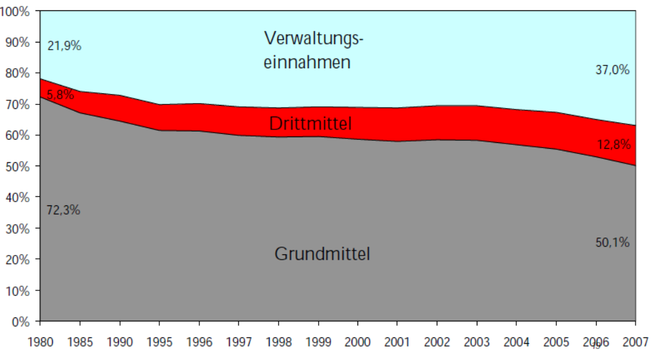
Beispiel Hochschulfinanzierung
Quelle: Gunter Quaißer und Klemens Himpele: Ökonomische Rahmenbedingungen und Hochschulfinanzierung, 2010

Slide 44
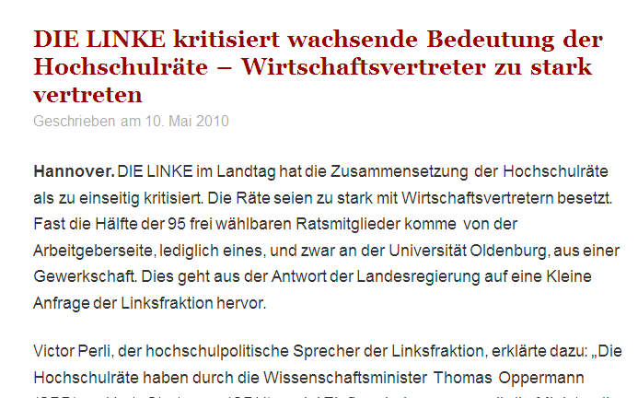
Beispiel Hochschulräte

Slide 45
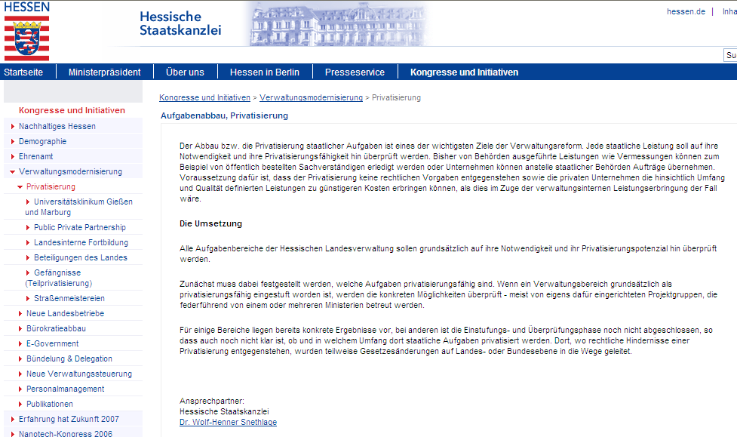
Beispiel Verwaltungsmodernisierung
„Der Abbau bzw. die Privatisierung staatlicher Aufgaben ist eines der wichtigsten Ziele der Verwaltungsreform. Jede staatliche Leistung soll auf ihre Notwendigkeit und ihre Privatisierungsfähigkeit hin überprüft werden.“

Slide 46
Beispiel Markt- statt staatlicher Steuerung
Pädagogische Werte | Marktwerte
individuelle Bedürfnisse von Schule und Schüler | individuelle Leistung von Schule und Schüler
Gemeinsamkeit (heterogene Klassen, offener Zugang, Inklusion) | Ausdifferenzierung und Hierarchisierung (Lernbedingungen, Leistungsklassen, selektiver Zugang, Exklusion)
dient dem Gemeinwohl | ist attraktiv für „Abnehmer“ und „Kunden“
Ressourcenallokation schwerpunktmäßig bei den am meisten Hilfsbedürftigen | Ressourcenallokation schwerpunktmäßig bei jenen, die als besonders begabt erscheinen
Kollektivität (Kooperation zwischen Schulen und Schülern) | Konkurrenz (zwischen Schulen und Schülern)
umfassende Wertschätzung aufgrund einer Vielzahl akademischer und sozialer Qualitäten | begrenzte Wertschätzung aufgrund des Erreichens von Leistungsindikatoren
die Bildung aller Kinder und Jugendlichen ist gleichermaßen wertvoll und wichtig | der Wert der Bildung von Kindern und Jugendlichen ist abhängig von entstehenden Kosten und späterem Nutzen
Quelle: Ball, S./Youdell, D. (2008): Hidden Privatisation in Public Education, S. 96

Slide 47

Quelle: http://www.youtube.com/watch?v=T3qiRn3tVpg

Slide 48
Pause

Slide 49
2. Teil: Konkrete Projekte

Slide 50
I
Grundsätzlich I
“The ‘market form’ is the key device of hidden privatisation in education.”
Ball, S./Youdell, D. (2008):
Hidden Privatisation in Public Education, S. 18
„The ‚flexibilisation‘ of teachers work is a key component of most versions of privatisation, threatening to alter both the perception of teachers within society and the quality of students‘ experience in schools.“
Ball, S./Youdell, D. (2008):
Hidden Privatisation in Public Education, S. 10

Slide 51
Grundsätzlich II
Es ist sinnvoll:
Schulen zu demokratisieren und Schülern, Eltern und Lehrern und Schulträgern generell mehr Mitbestimmung zu ermöglichen – unter anderem in Bezug auf Personalentscheidungen;
die Rechtsansprüche von Kindern, Jugendlichen und Eltern sowie Kommunen bzw. Schulträgern und Schulen gegenüber den Ländern und Landkreisen auszubauen und aufzuwerten;
Transparenz für Entscheidungen an und über Schule herzustellen;
Bildungsangebote vor Ort besser miteinander zu vernetzen und aufeinander abzustimmen;
kommunale Bildungszuständigkeiten zu konzentrieren (1 Amt statt 4 oder 5);
vor Ort AnsprechpartnerInnen und Beratungsangebote zu schaffen;
LehrerInnen besser auszubilden, zu coachen etc. pp.
Notes:
Aufzuwertende Rechtsansprüche wären unter anderem:
den Schulträgern ein grundsätzliches Recht auf Gründungen von IGSen im echten Ganztag und ohne Zwang zur äußeren Fachleistungsdifferenzierung zu gewähren;
den Schulträgern einen grundsätzlichen Anspruch auf bedarfsgerechte Landeszuweisungen (mindestens im Rahmen des Konnexitätsprinzips) zuzusprechen;
Schulschließungen nur im Einvernehmen mit den betroffenen Kommunen sowie ggf. Eltern, Schülern und Lehrern vorzunehmen;
Eltern - wie in Finnland - einen Rechtsanspruch auf Ganztagsbetreuung für Kleinstkinder in unmittelbarer Wohnortnähe zu gewähren usw. usf.;
Schülern einen Rechtsanspruch auf qualitativ hochwertige Beschulung bis zum Erwerb der allgemeinen Hochschulreife in unmittelbarer Wohnortnähe zu gewähren;
die pädagogischen Freiheiten der Lehrer zu erweitern, sie bspw. auf Noten verzichten zu lassen etc.

Slide 52
Grundsätzlich III
Nicht sinnvoll ist es hingegen:
viel Mühe in die Unterstützung von Projekten einzubringen, die unter der Prämisse stehen, dass mit stagnierenden oder sogar sinkenden Mitteln die Qualität im Bildungssystem gesteigert werden könnte (in der Regel „Durchsetzungsrhetorik“ für andere Ziele);
Schulen zu Betrieben umzubauen;
Schulleiter als Unternehmensleiter einzusetzen;
Schulen untereinander in Wettbewerb zu setzen (Marktsimulation);
Schulen entsprechend der Nachfrage und/oder ihrer messbaren „Leistungen“ zu finanzieren;
die pädagogischen Freiheiten durch betriebswirtschaftliche Steuerung, Leistungskennzahlen und Zielvereinbarungen sowie „Total Quality Management“, die allesamt Qualität in Effizienz umdefinieren, sukzessive abzuschaffen;
Personalhoheit oder Schulaufsicht von der Landesebene weg zu verlagern.
Notes:
Personalhoheit oder Schulaufsicht von der Landesebene weg zu verlagern bedeutet: Deregulierung durch Dezentralisierung;
Aufgabe des Grundgesetzauftrages der Sicherung „gleichwertiger Lebensverhältnisse“ durch horizontale Ausdifferenzierung des Schulsystems; Freigabe der Löhne sowie für „hire and fire“; eine der letzten Formen endogener Privatisierung.

Slide 53
2.1. Bürgerschule

Slide 54
Genese
„Unter Moderation der Stiftung Zukunft Berlin haben sich die Handwerkskammer Berlin (HWK), die Industrie- und Handelskammer Berlin (IHK), der Verein der Berliner Kaufleute und Industrieller e.V. (BKI), die Bürgerstiftung Berlin und der PARITÄTISCHE Berlin Anfang Juli 2007 mit einer „Kooperationskonferenz“ erstmals gemeinsam in die öffentliche Diskussion über die Zukunft Berlins eingemischt. Es geht dabei darum, Zukunftsstrategien für Berlin zu entwerfen. Hier hat der PARITÄTISCHE viel beizutragen. Das Thema Schule und Bildung stand im Endergebnis der Kooperationskonferenz ganz oben. Das Besondere dieser Initiative ist, dass Zukunftsstrategien für Berlin als gemeinsame Chefsache der bedeutendsten Berliner Wirtschaftsverbände, der genannten Stiftungen und des PARITÄTISCHEN als größtem Wohlfahrtsverband in Berlin vorangetrieben und gemeinsam mit der Politik umgesetzt werden sollen“.
Der Paritätische Berlin (2007):
Bürgerschulen für alle! Schulen in Berlin – ein Reformkonzept

Slide 55

Genese
Diskussionsgrundlagen: Papiere des Instituts der deutschen Wirtschaft Köln, des Deutschen Instituts für Wirtschaftsforschung Köln und von Mitwirkenden des „Aktionsrates Bildung“ der Vereinigung der Bayerischen Wirtschaft.

Slide 56
Grundtenor
„In kaum einem anderen europäischen Land gibt es einen so engen Zusammenhang zwischen sozialer Herkunft und Bildungschancen wie in Deutschland. […] Schulen müssen [daher] in die Lage versetzt werden, jedes Kind umfassend und bestmöglich in seiner individuellen Entwicklung zu fördern. Die Eigenverantwortung der Schulen ist deshalb zu stärken und der Wettbewerb zwischen den einzelnen Schulen zu stärken. Der Paritätische hat dazu das Konzept der Bürgerschule entwickelt und detaillierte Umsetzungsvorschläge erarbeitet. Schulen in frei-gemeinnütziger Trägerschaft gewährleisten einen unverzichtbaren Teil von Bildungspluralität und kreativ-innovativer Pädagogik. Die Gründung und das Betreiben einer Schule in frei-gemeinnütziger Trägerschaft ist Ausdruck bürgergesellschaftlichen Engagements und staatlicherseits nicht zu behindern, sondern zu unterstützen. Deshalb hat sich der Bund dafür einzusetzen, dass in allen Bundesländern für alle Schulen gleiche Finanzierungs- und Zulassungsbedingungen geschaffen werden. Wir brauchen eine gemeinsame Bildungsoffensive von Bund und Ländern, mit dem Ziel, Chancengleichheit und Bildungsgerechtigkeit endlich verbindlich umzusetzen. Wir brauchen die inklusive Schule für alle Kinder und Jugendlichen.“
Der Paritätische (2009): Agenda für die Legislaturperiode 2009 – 2013
Es geht also um Demokratisierung und Chancengleichheit?

Slide 57
Grundtenor
„Der Staat als Schulträger ist gescheitert, Schulen werden ihrer gesellschaftlichen Verantwortung im staatlichen Bildungswesen nicht mehr gerecht. Mit dieser provokanten These wirbt jetzt ausgerechnet der Initiator der Bremer Schulleitervereinigung und langjährige Grünen-Bildungspolitiker Helmut Zachau für das Modell einer Bürgerschule.“
„‘Was ich will, ist der Bruch mit der verbeamteten zentral gesteuerten Schule in der Tradition der preußischen Obrigkeit. Ich plädiere für selbständige Schulen als Anstalten öffentlichen Rechts […]. Die Wohlfahrtsverbände werben gerade für das Modell, das sie Bürgerschule nennen und bieten sich als Träger an. Ich kann mir gut vorstellen, dass das die Regelform staatlicher Schule wird.‘“
Weser Kurier vom 6. Oktober 2010: „Der Staat ist als Schulträger gescheitert“

Slide 58
Methodenkontinuum
In den insgesamt acht Thesen des Papiers fordert der DPWV-Gesamtverband unter anderem:
Schule soll fortan stärker „einen modernen Bürgerethos vermitteln“ und „das Individuum stärken“ (These 1).
Übertragung staatlicher Schulen an gemeinnützige private Träger (These 4): „ Öffentlich- oder privatrechtliche Stiftungen sowie freigemeinnützige Träger erhalten damit die Freiheit, aber auch die volle Verantwortung, gute Bildung zu produzieren […].“
Schulen „aus zentralistischen Verwaltungsstrukturen“ herauszulösen (These 2) sowie die dann neuen Verantwortlichkeiten klar zu regeln
(These 8).
generelle Angleichung der Finanzierung staatlicher und privater
(nicht nur gemeinnütziger!) Schulen (These 5).
personenbezogene Budgets für die Schülerinnen und Schüler (also eine „leistungsorientierte“ Bezahlung von und betriebswirtschaftliche Organisation für Schulen) sowie die ‚Wahlfreiheit’ für Eltern und Schüler (Thesen 6 und 7).
Quelle: Der Paritätische (2009): Agenda für die Legislaturperiode 2009 – 2013

Slide 59
2.2. Kommunale Schule | Bildungslandschaft

Slide 60
Genese: Aktuelle Debatte
Weinheimer Initiative (2007): Lokale Verantwortung für Bildung und Ausbildung. Eine öffentliche Erklärung
Deutscher Verein für öffentliche und private Fürsorge e.V. (2007): Diskussionspapier des Deutschen Vereins zum Aufbau Kommunaler Bildungslandschaften
Deutscher Städtetag (2007): Aachener Erklärung des Deutschen Städtetages anlässlich des Kongresses „Bildung in der Stadt“ am 22./23. November 2007
Hessischer Landkreistag (2008): Strategiepapier des Hessischen Landkreistages zur Fortentwicklung des Schulwesens in Hessen für die 17. Wahlperiode des Hessischen Landtages (2008 – 2013)
Dorothea Minderop (2008): Regionale Bildungslandschaften
Armin Lohmann (2009): Abschied von der zentralen Steuerung. Zur regionalen Gestaltung bildungsgerechter Lebensräume; in: PädF 3/2009, S. 104 – 108
Dorothea Minderop (2009): Bildungsregionen in Niedersachsen. Teil 2: Eine Idee findet Resonanz; in: SchVw NI 2/2010, S. 38 - 41
Notes:
Weinheimer Initiative wurde initiiert durch Freudenberg Stiftung, Weinheim.
Deutscher Verein für öffentliche und private Fürsorge e.V. ist der Zusammenschluss der öffentlichen und freien Träger sozialer Arbeit, also von Städten, Landkreisen und Gemeinden sowie den Organisationen und Spitzenverbänden der freien Wohlfahrtspflege (AWO, DRK, Caritas, Diakonie, Paritätischer etc.). Vorangegangen war dem Papier unter anderem ein Forschungsprojekt mit der Deutschen Bank Stiftung unter dem Titel „Coole Schule: Lust statt Frust am Lernen“ (2002-2005).

Slide 61
Genese: Debatte allgemein
„‘Für die Zukunft unserer Kinder müssen Städte und Gemeinden die Zuständigkeiten und Ressourcen zur Gestaltung einer kommunalen Bildungslandschaft übertragen bekommen.‘ Dies forderte der Vorsitzende der Arbeitsgemeinschaft für Jugendhilfe (AGJ) Reiner Prölß anlässlich des 12. Deutschen Jugendhilfetages in Osnabrück. Dazu gehöre dann konsequenter Weise auch eine weitgehende Kommunalisierung des Schulwesens, so Prölß.“
Pressemeldung der Arbeitsgemeinschaft für Kinder- und Jugendhilfe (AGJ) vom 15.06.2004
„Wenn sich das Modell bewährt, sollen bis 2018 alle allgemein bildenden Schulen in die vollständige Trägerschaft der Gemeinden, Städte und Kreise übergehen; auch bei berufsbildenden und Förderschulen sollen die Schulträger die Möglichkeit erhalten, sie vollständig zu übernehmen.“
SPD Niedersachsen: Zukunft der Bildung. Beschluss des Landesvorstandes vom 3. Februar 2006

Slide 62
Grundtenor
„Die Kommune ist die zentrale Plattform für die Bildung junger Menschen. Sie ist der Ort, an dem schulisches, soziales und emotionales Lernen und Bilden stattfindet. Deshalb muss die Steuerungsverantwortlichkeit für die Verzahnung der Träger, Einrichtungen und Angebote durch die Kommune wahrgenommen werden, weil nur sie den erforderlichen Rahmen zur optimalen Nutzung der örtlichen Ressourcen sicherstellen und verbindliche Kooperationsstrukturen herstellen kann.“
Deutscher Verein: Seite 2
„Nur, wenn diese [kommunalen] Lebenswelten in den Blick der Bildung genommen werden, wird es gelingen, den Automatismus zwischen Bildungserfolg und sozialer Herkunft zu entkoppeln und eine Teilhabe an Bildung für möglichst alle Kinder und Jugendlichen optimal zu ermöglichen.“
Deutscher Verein: Seite 21
Es geht also um Demokratisierung und Chancengleichheit?

Slide 63
Methodenkontinuum
- Dezentralisierung der zu geringen Landesbudgets für den Schulbereich und deren Übertragung auf die Kommunen;
- „Weiterentwicklung der Kooperationskultur mit verbindlichen Kontrakten“ (Deutscher Verein: S. 3), also Ziel- und Leistungsvereinbarungen von oben nach unten sowie zwischen lokalen „Partnern“;
- ein „umfassendes Bildungsmonitoring als integriertes Berichtswesen“ (ebd.);
- eine „kontinuierliche Evaluation“ (ebd.);
- „die verstärkte Einbeziehung ehrenamtlich Tätiger“ (ebd.: 10);
- kommunale „Einflussmöglichkeiten auf […] den Umgang mit den in erster Linie personellen Ressourcen“ (ebd.: 17), konkret also die „Kommunalisierung der Dienstverhältnisse der Lehrer“ (Hessischer Landkreistag: S. 3);
eine Anbindung der Bildungseinrichtungen an die Interessen der kommunalen Wirtschaft, um die „Standortqualität“ (Deutscher Verein: 17) der Kommune zu erhöhen;
das verbindliche Einbeziehen der kommunalen Wirtschaft in die Bildungsplanung selbst;
- Schulen eine „eigene Rechtsfähigkeit gegeben wird“ (Hessischer Landkreistag: 6);
- Schulen dazu zu bringen, „gezielte Öffentlichkeitsarbeit“ (Armin Lohmann (2009): S. 107) zur Werbung neuer Schülerinnen und Schüler respektive zur Akquise von Drittmitteln zu machen;
- Einrichtung „regionaler Bildungsfonds“ (ebd.) oder Bildungsstiftungen

Slide 64
„Argumente“ I
„Erst wenn die Kommunen durch erweiterte Zuständigkeiten […] über inhaltliche und personelle Gestaltungsmöglichkeiten verfügen, werden sie in die Lage versetzt, die systemimmanenten wie die örtlichen Ressourcen im Interesse der jungen Menschen […] miteinander [zu] verbinden“ (Hessischer Landkreistag.: 18f.).
„Das Engagement der lokalen Wirtschaft dient zugleich der Sicherung und dem Ausbau der eigenen zukünftigen qualifizierten Mitarbeiterschaft. Diese Investition in die eigene Zukunft bildet die wirksame Basis für lokale und regionale Kooperation“ (Weinheimer Initiative: S. 10).
„Berufsbildende Schulen übernehmen Qualifizierungsangebote für Fachkräfte aus handwerklichen und mittelständischen Betrieben. Kommunen erkennen in der Kombination von Bildung und Wirtschaftsförderung einen Standortvorteil, der der Abwanderung entgegenwirkt“ (Armin Lohmann (2009): S. 104).
„Schulen werden langfristig nicht mehr ein staatlich vorgegebenes Angebot liefern können, das von der Lehrerauswahl bis zur Pausenregelung zentral gesteuert wird“ (ebd.: 105).

Slide 65
„Argumente“ II
„Demografie-politische Strategien […] belegen, dass eine veränderte soziale Infrastruktur flexible Reaktionen erfordert, ‚die immer mehr auf Koordinations-, Bündelungs- und Moderationsfunktionen sowie Prozessmanagement und Impulsgebung hinauslaufen […]‘“ (ebd.).
„In nordrhein-westfälischen Verwaltungen […] werden die Ressorts Kindertagesstätte, Schule und Jugend, Erwachsenenbildung mit der Abteilung regionale Wirtschaftsförderung zusammengeführt, um Synergien für ökonomische und bildungspolitische Konzepte zu erzielen“ (ebd.: 106).
„U.a. soll dazu das Bildungswesen ausgerichtet werden auf die veränderten sozialen gesellschaftlichen Strukturen, auf ein biografisches Bildungsverständnis und auf den zukünftigen Fachkräftebedarf der regionalen Wirtschaft“ (Dorothea Minderop (2009): S. 40f.).
„Es gibt Überlegungen, das Projekt ‚Brückenjahr‘ seitens des Kreises auf alle Grundschulen auszuweiten und zu einer Kooperation von Schulen z.B. mit Dau-Chemical zur Problematik ‚Naturwissenschaft und Mathematik in Unterricht und Praxis‘“ (Dorothea Minderop (2008): S. 4).

Slide 66
„Argumente“ III
Schluss mit Anspruchsdenken!
„Technische Vorgaben für die Ausstattung von Schulgebäuden in Deutschland müssen auf den Prüfstand gestellt werden. Wer sich im europäischen Ausland umschaut, wird zur Kenntnis nehmen müssen, dass sich Deutschland maximale Ausstattungsstandards leistet, bei inhaltlichen Leistungsvergleichen, wie der PISA-Studie aber schlecht abschneidet. In Deutschland muss möglich sein, was in vielen europäischen Ländern Realität ist: Schuleinrichtungen müssen zwar sicher sein, Kindern und Jugendlichen kann jedoch das allgemeine Lebensrisiko, das sie auch außerhalb der Schule betrifft, nicht abgenommen werden“ (Hessischer Landkreistag: S. 7).

Slide 67
Resümee
Bürger- und kommunaler Schule | Bildungslandschaft sind Durch-
setzungsinstrumente für die „nächste“ Stufe endogener Privatisierung.
Beide Maßnahmen zielen immanent auf die Abschaffung von Markteintritts-hürden und Öffnung des bisher geschützten Marktes für Private ab:
Prämissen:
Da kein Geld da ist, muss Qualitätssteigerung mittels „Modernisierung“, „Synergieeffekten“ und „Drittmitteln“ erzielt werden (beide).
Markt, Wettbewerb, Konkurrenz werden als gemeinsame Grundlage
staatlicher und privater Bildungseinrichtungen akzeptiert (beide).
Daher:
Dezentralisierung der Verantwortung für Bildung und somit
Deregulierung von (auch Wissens- und Organisations-)Standards (beide)
Lehrer von Landesbeamten auf Lebenszeit zu Kommunal-
oder Schulangestellten mit befristeten Verträgen machen (beide)
freie Schulwahl und Bildungsgutscheine einführen (Bürgerschule, latent auch KS)
staatliche und private Schulen gleich finanzieren (Bürgerschule)
Schulträgerschaft auf Stiftungen o.ä. übertragen (Bürgerschule, latent auch KS)

Slide 68
„Nach Schätzung des Bankhauses Merrill Lynch beträgt das Finanzvolumen des globalen Bildungsmarkts (der knowledge enterprise industry) rund 2.200 Mrd. US-Dollar jährlich.“
Ingrid Lohmann: Universität, neue Medien und der
globale Bildungsmarkt. Wie Bildungsprozesse in Eigentumsoperationen mit Wissen transformiert werden

Slide 69
Literaturempfehlungen
Bultmann, T./Schöller, O. (2003): Die Zukunft des Bildungssystems: Lernen auf Abruf – eigenverantwortlich und lebenslänglich! Oder: die langfristige Entwicklung und politische Implementierung eines postindustriellen Bildungsparadigmas, in: PROKLA 131, Juni 2003, S. 331 – 354
Wernicke, J./Brodowski, M./Herwig, R. (Hrsg.) (2005): Denkanstöße. Wider die neoliberale Zurichtung von Bildung, Hochschule und Wissenschaft, Münster: Lit-Verlag
Schöller, O. (2006): Bildung geht stiften. Zur Rolle von Think Thanks in der Wissensgesellschaft, in: Bittlingmayer, U. H./Bauer, U. (Hrsg.): Die ‚Wissensgesellschaft‘. Mythos, Ideologie oder Realität?, Wiesbaden: VS Verlag, S. 285 – 320
Harvey, D. (2007): Kleine Geschichte des Neoliberalismus, Zürich: Rotpunktverlag
Thomas Jahnke, Wolfram Meyerhöfer (2007): PISA & Co. Kritik eines Programms, Hildesheim/Berlin: Verlag Franzbecker
Krautz, J. (2007): Ware Bildung. Schule und Universität unter dem Diktat der Ökonomie, Kreuzlingen/München: Heinrich Hugendubel Verlag
Ball, S./Youdell, D. (2008): Hidden Privatisation in Public Education

Slide 70
ENDE

Slide 71
„Der Neoliberalismus trägt seinen Namen deshalb, weil er in vielen wirtschaftlichen Bereichen die Konkurrenz wiederherstellen will und sich gegen Staatsmonopole und Staatsinterventionen wendet. Der Name ist jedoch irreführend. Der Liberalismus war die Ideologie des Konkurrenzkapitalismus des 19. Jahrhunderts, einer nicht durch Monopole und Staatseingriffe beschränkten Konkurrenz unter relativ gleich starken Unternehmen. Der Liberalismus war deswegen antimonopolistisch. Freie Marktwirtschaft bedeutete Marktwirtschaft, frei von Großunternehmen und Staatsintervention. Der ‚Neo‘liberalismus ist nicht darauf aus, den Konkurrenz-kapitalismus wiederherzustellen, sondern die privaten Monopole weitestgehend zu stärken und Staatsinterventionen nur zu ihren Gunsten zuzulassen.
Er erscheint zunächst als Liberalismus, weil er die Konkurrenz in all den Bereichen wiederherstellen will, die den Interessen der großen Monopole der Banken und Konzerne dienen. Damit sollen die Produktionskosten verringert und die langfristig gefallenen Profitraten angehoben werden.“
Rainer Roth (1998): Das Kartenhaus. Staatsverschuldung in Deutschland, S. 370
„Der Neoliberalismus tritt zwar allgemein für eine Reduzierung der Staatsquote ein, in Wirklichkeit aber nur für die Reduzierung der Staatsausgaben, die nicht direkt den Banken und Konzernen zugute kommen. Er tritt für den Abbau der Staatszuschüsse zugunsten der ökonomischen Interessen der Lohnabhängigen und für den Ausbau der staatlichen Subventionen zugunsten des Rentnerkapitals und der mächtigen Konzerne ein.“
Rainer Roth (1998): Das Kartenhaus. Staatsverschuldung in Deutschland, S. 374

Slide 72
„Als der Kapitalismus schließlich ab zirka Ende der 1970er Jahre zunehmend die Grenzen […] möglicher Rentabilität erreicht, was in die dauerhafte Krise, deren Folgen heute zunehmend mehr Menschen auch in den Industrieländern zu spüren bekommen, führt, erfolgt als produktivkräftesteigernde Krisenreaktion […] eine symbolische Mobilmachung mit dem Ziel der […] weitreichenden Ökonomisierung [und Privatisierung] vormals staatlicher […] Bereiche, in deren Folge zunehmend auch das Wissen eine andere Form annimmt: Es wird vom Produktionsfaktor zum profitablen Produkt transformiert und in zunehmendem Maße warenförmig gehandelt und organisiert, was neue Profitrealisierungsmöglichkeiten erschließt.“
Jens Wernicke: Hochschule im historischen Prozess, S. 125 f.

